Slide 1
Как аналитику участвовать в проектах по дизайну интерфейсов

Slide 2





Фантики

Slide 3
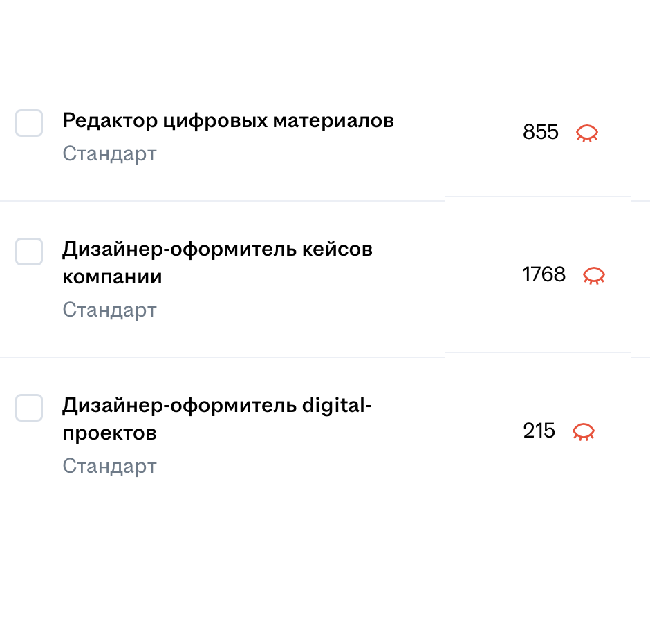
Боль
— Я умею добывать знания.
— Иии?

Slide 4

Кто заставит знания работать?

Slide 5
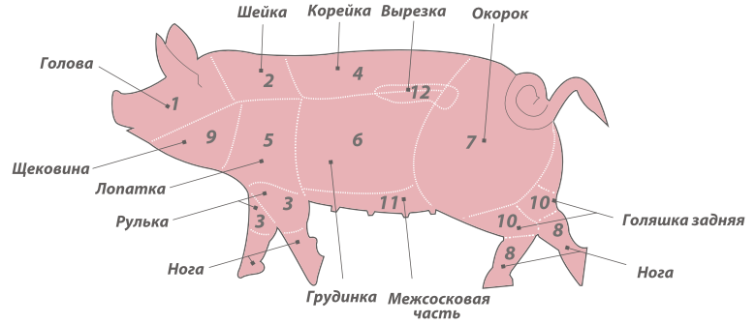
Анализ — враг конкурент синтеза

Slide 6
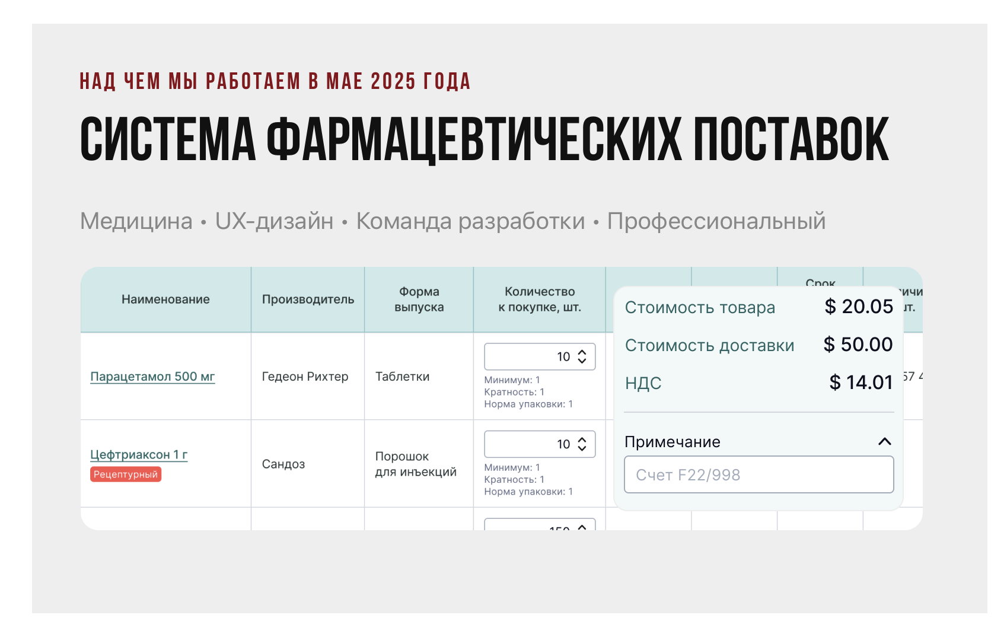
Интерфейс к чему?
Реальности бывают разные

Slide 7
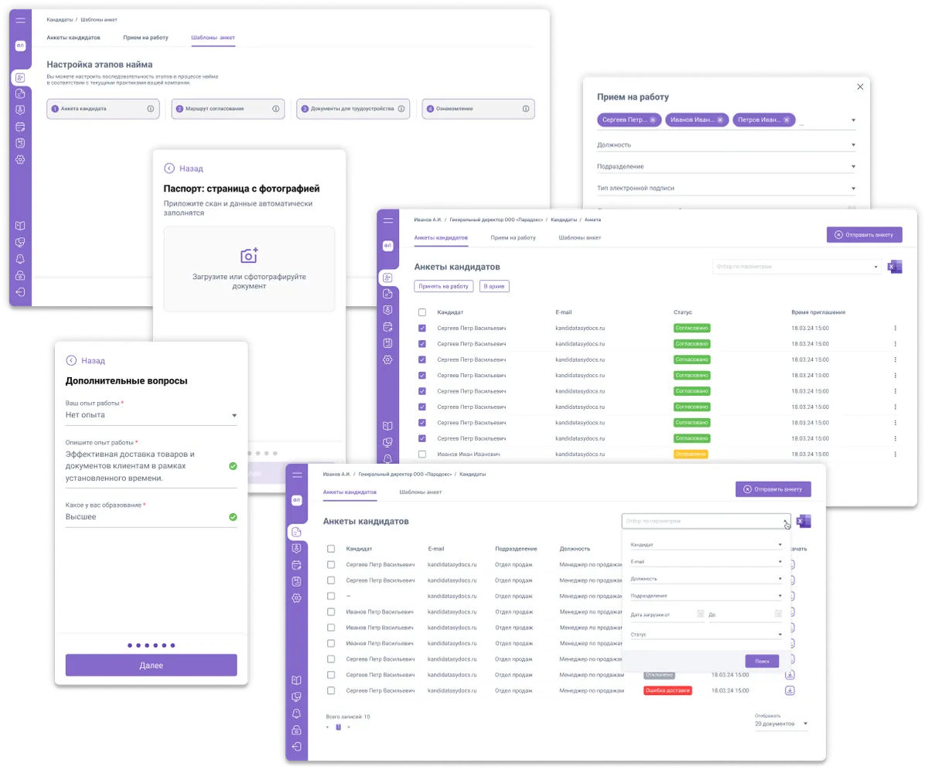
Реальность системы
Гигиена — просто должна быть

Slide 8
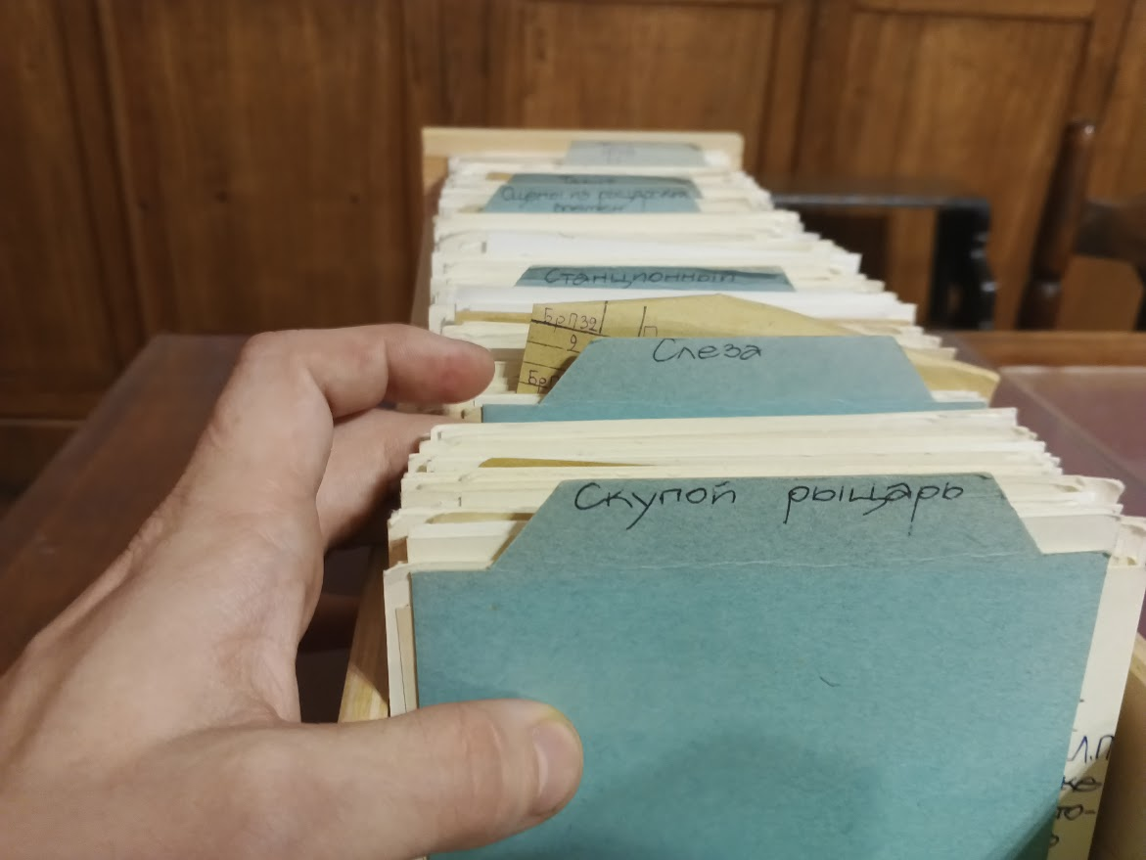
Техпросвет
Рассказывать об устройстве системы всем желающим и нежелающим

Slide 9
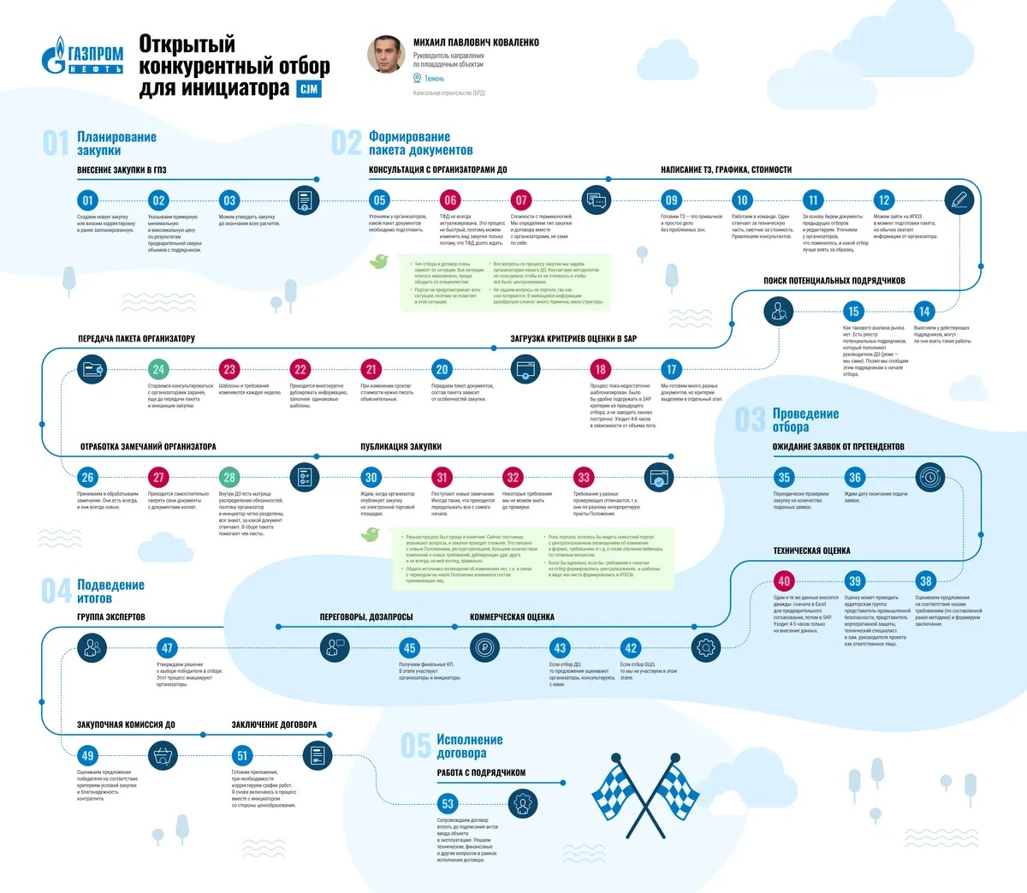
Связь моделей
Объяснять связь между реальностью пользователей/клиентов и системными решениями

Slide 10
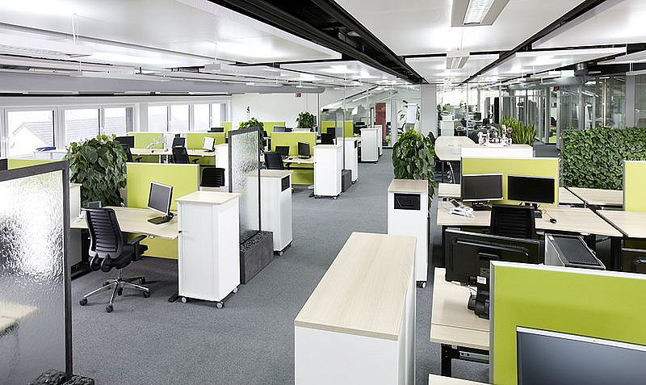
Реальность профи
Физкультура — приносит радость

Slide 11
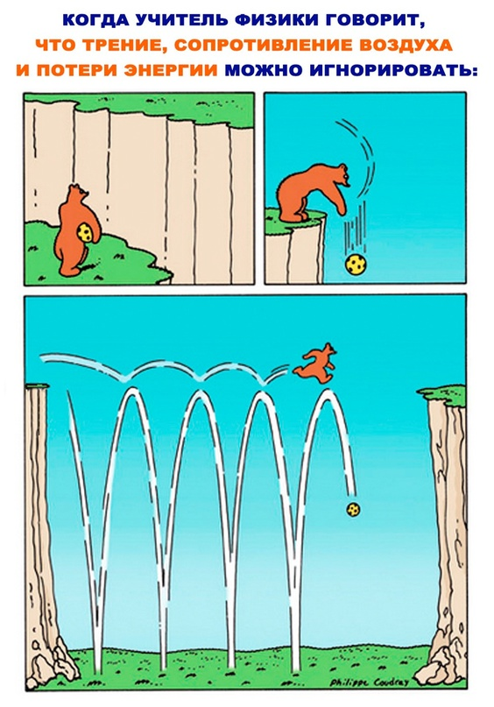
Промо практик
Просвещать о производственных возможностях аналитических практик

Slide 12
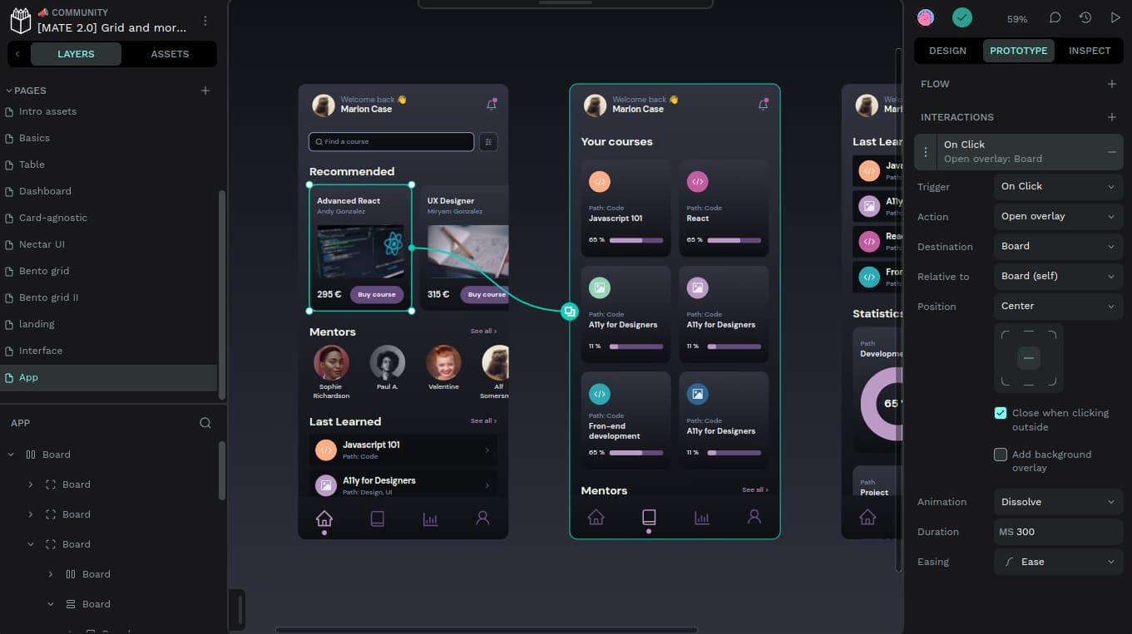
Парк инструментов
Сравнивать дизайн-инструменты с разных точек зрения

Slide 13
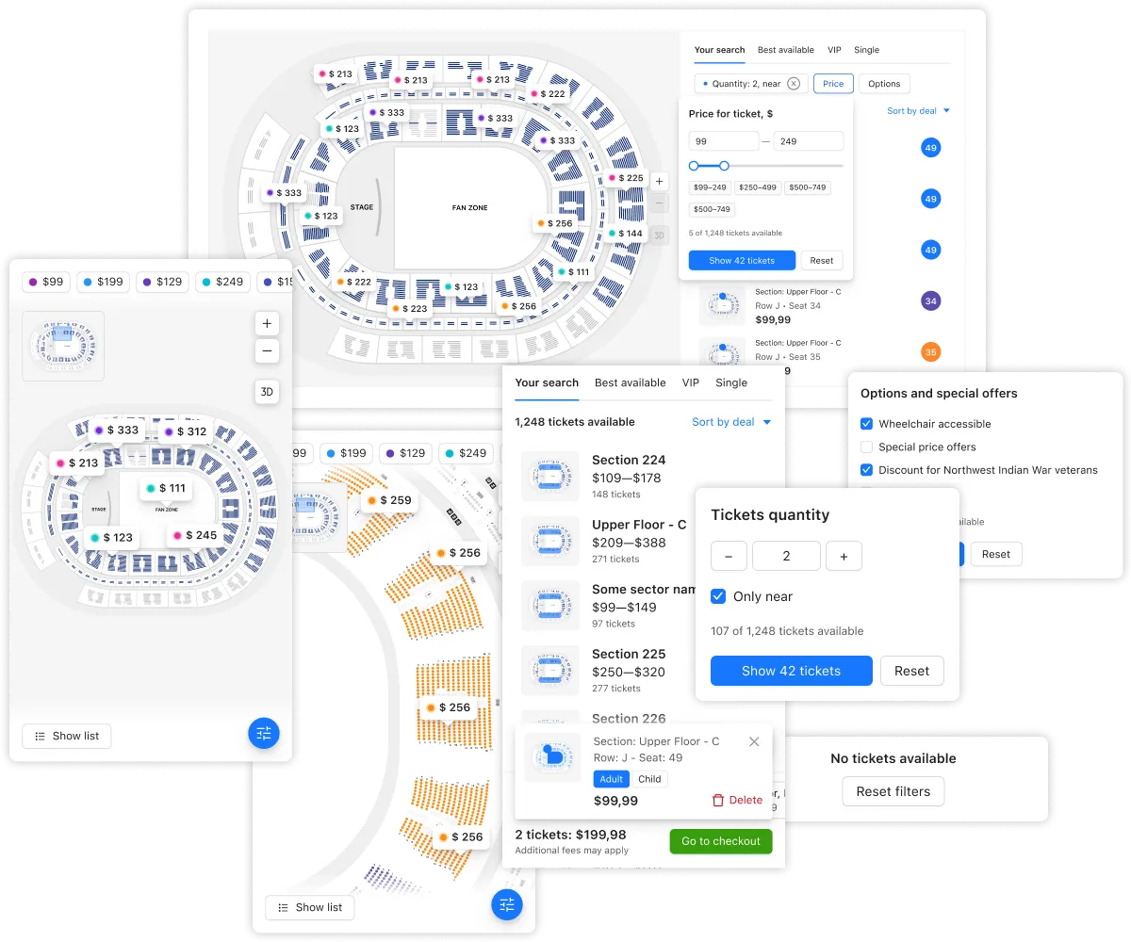
Баланс сложности
Удерживать уровень сложности решений (просто, но не слишком просто)

Slide 14

Реальность клиентов
Спорт — это про результат

Slide 15
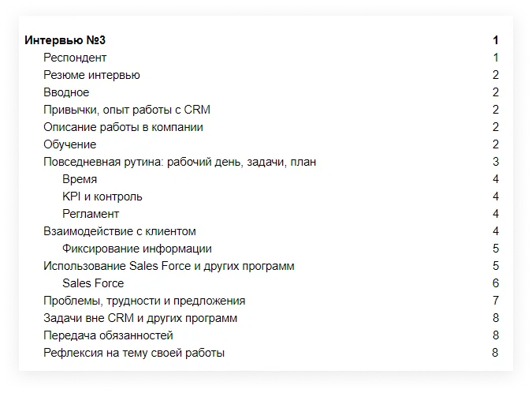
Экспертиза
Добывать — держать — доносить экспертизу о реальном мире

Slide 16
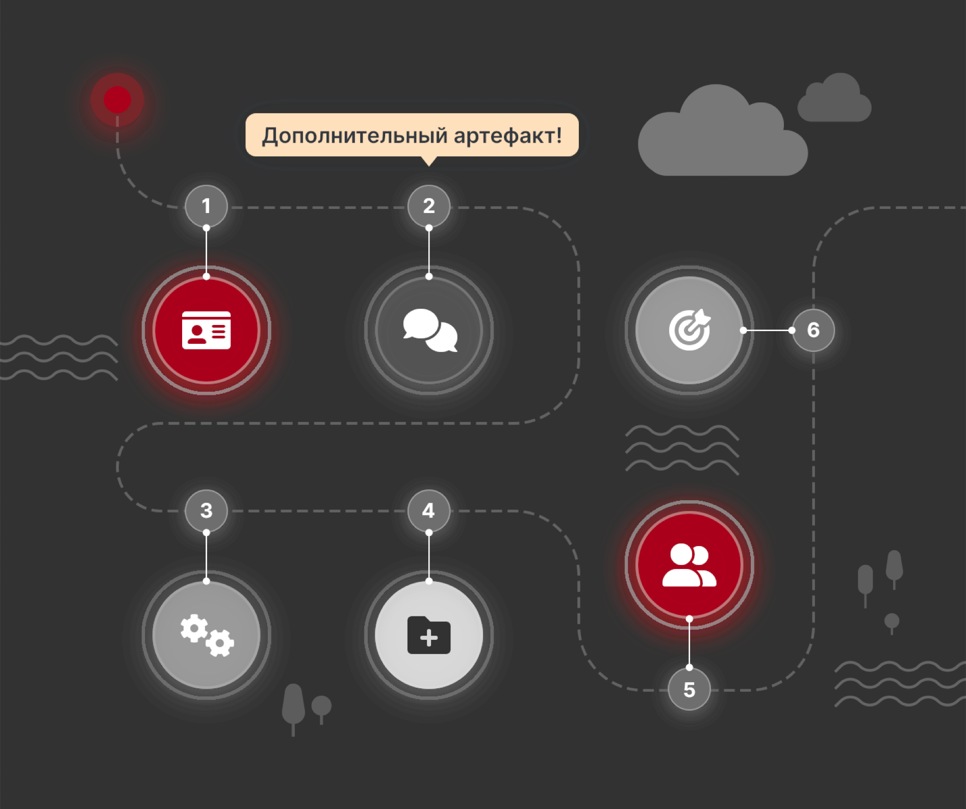
Истории
Переупаковывать, чтобы дошло

Slide 17
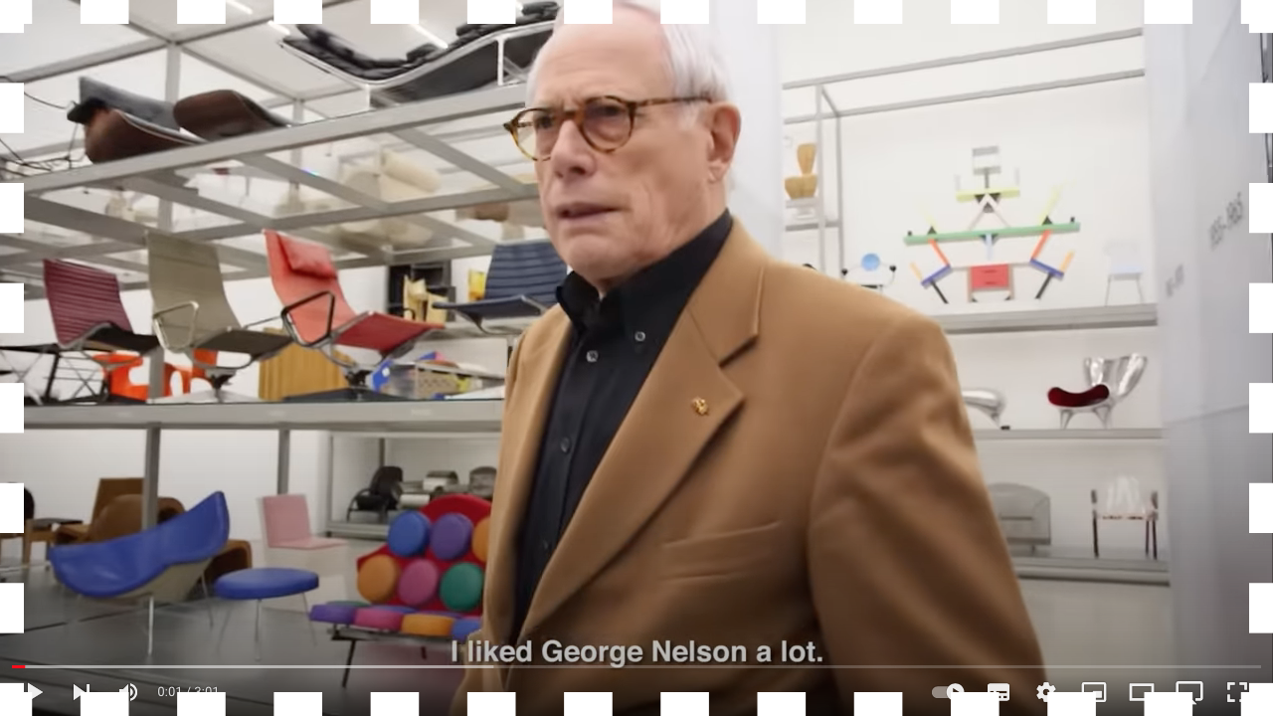
Москитная сетка
Отбиваться от мелких укусов чистым знанием (в том числе теоретическим)

Slide 18
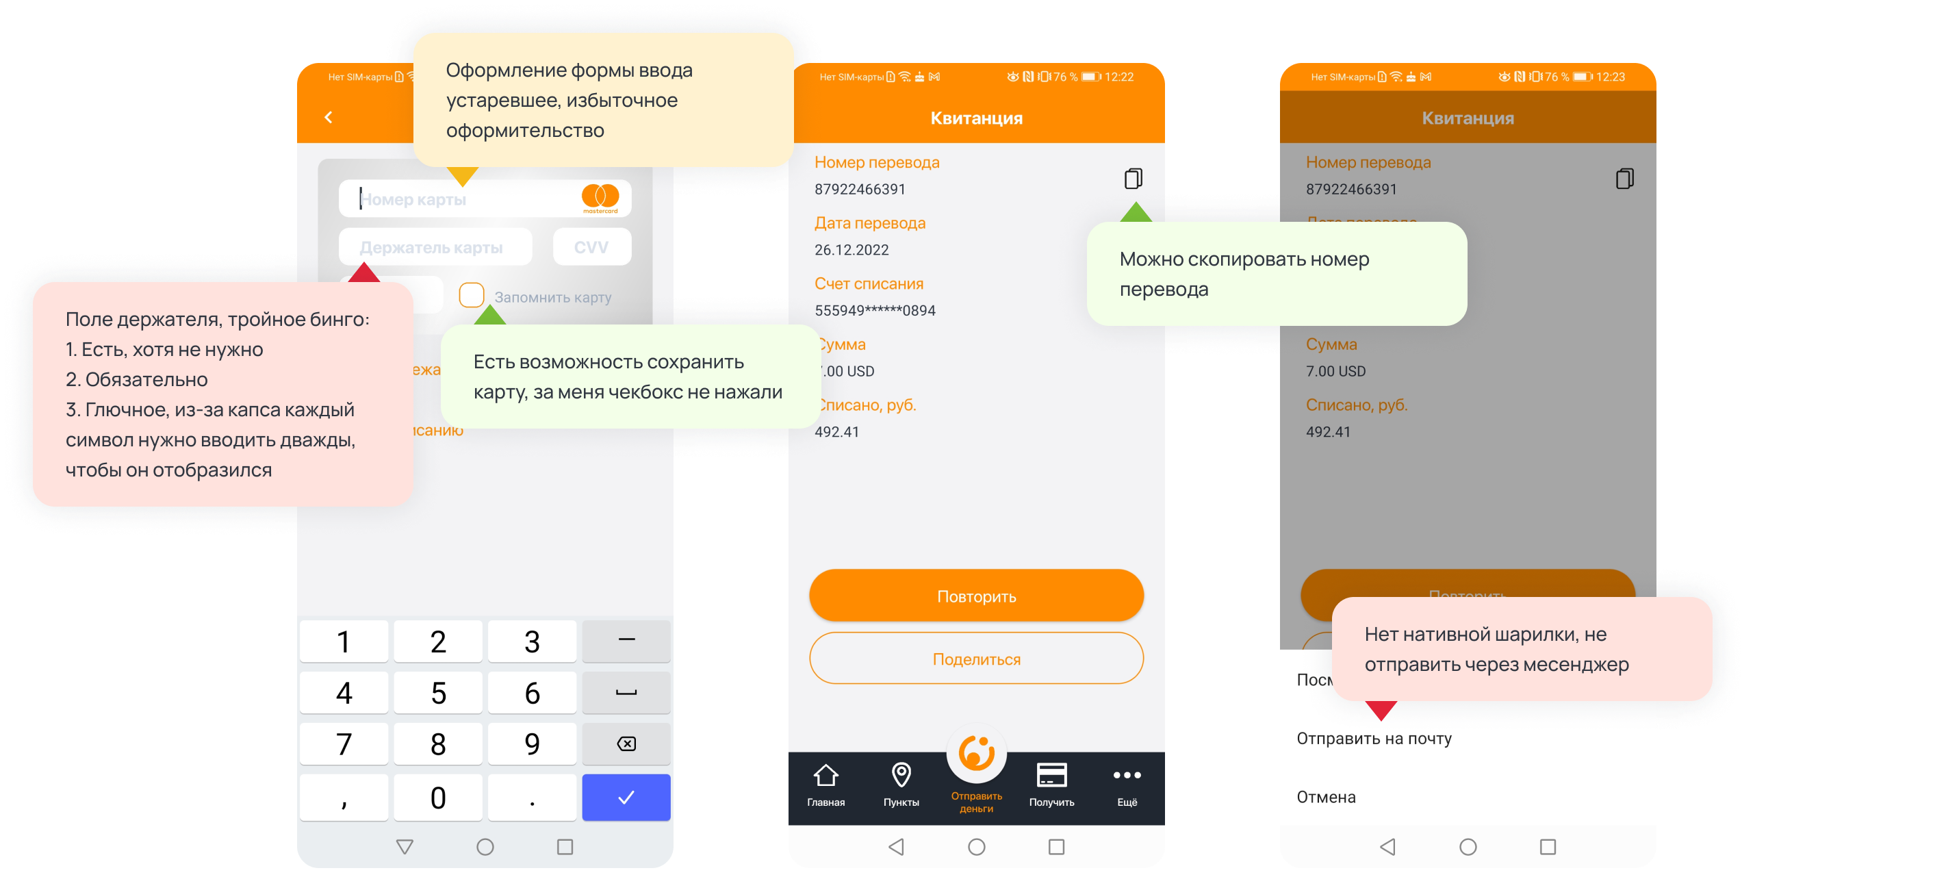
Аудит
Обеспечивать присутствие всех видов реальности в результате работ

Slide 19
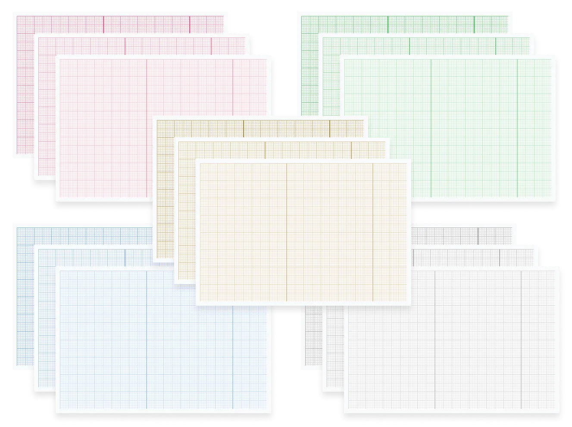
Эксперименты
Придумывать способы сверки планов и результатов с реальностью — и сверять их

Slide 20
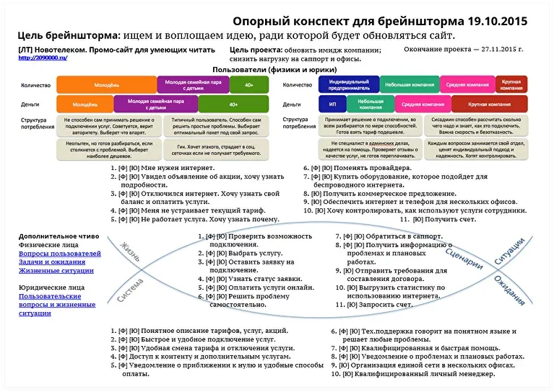
Проактивность
Понимать, какое знание необходимо команде — и добывать это знание

Slide 21
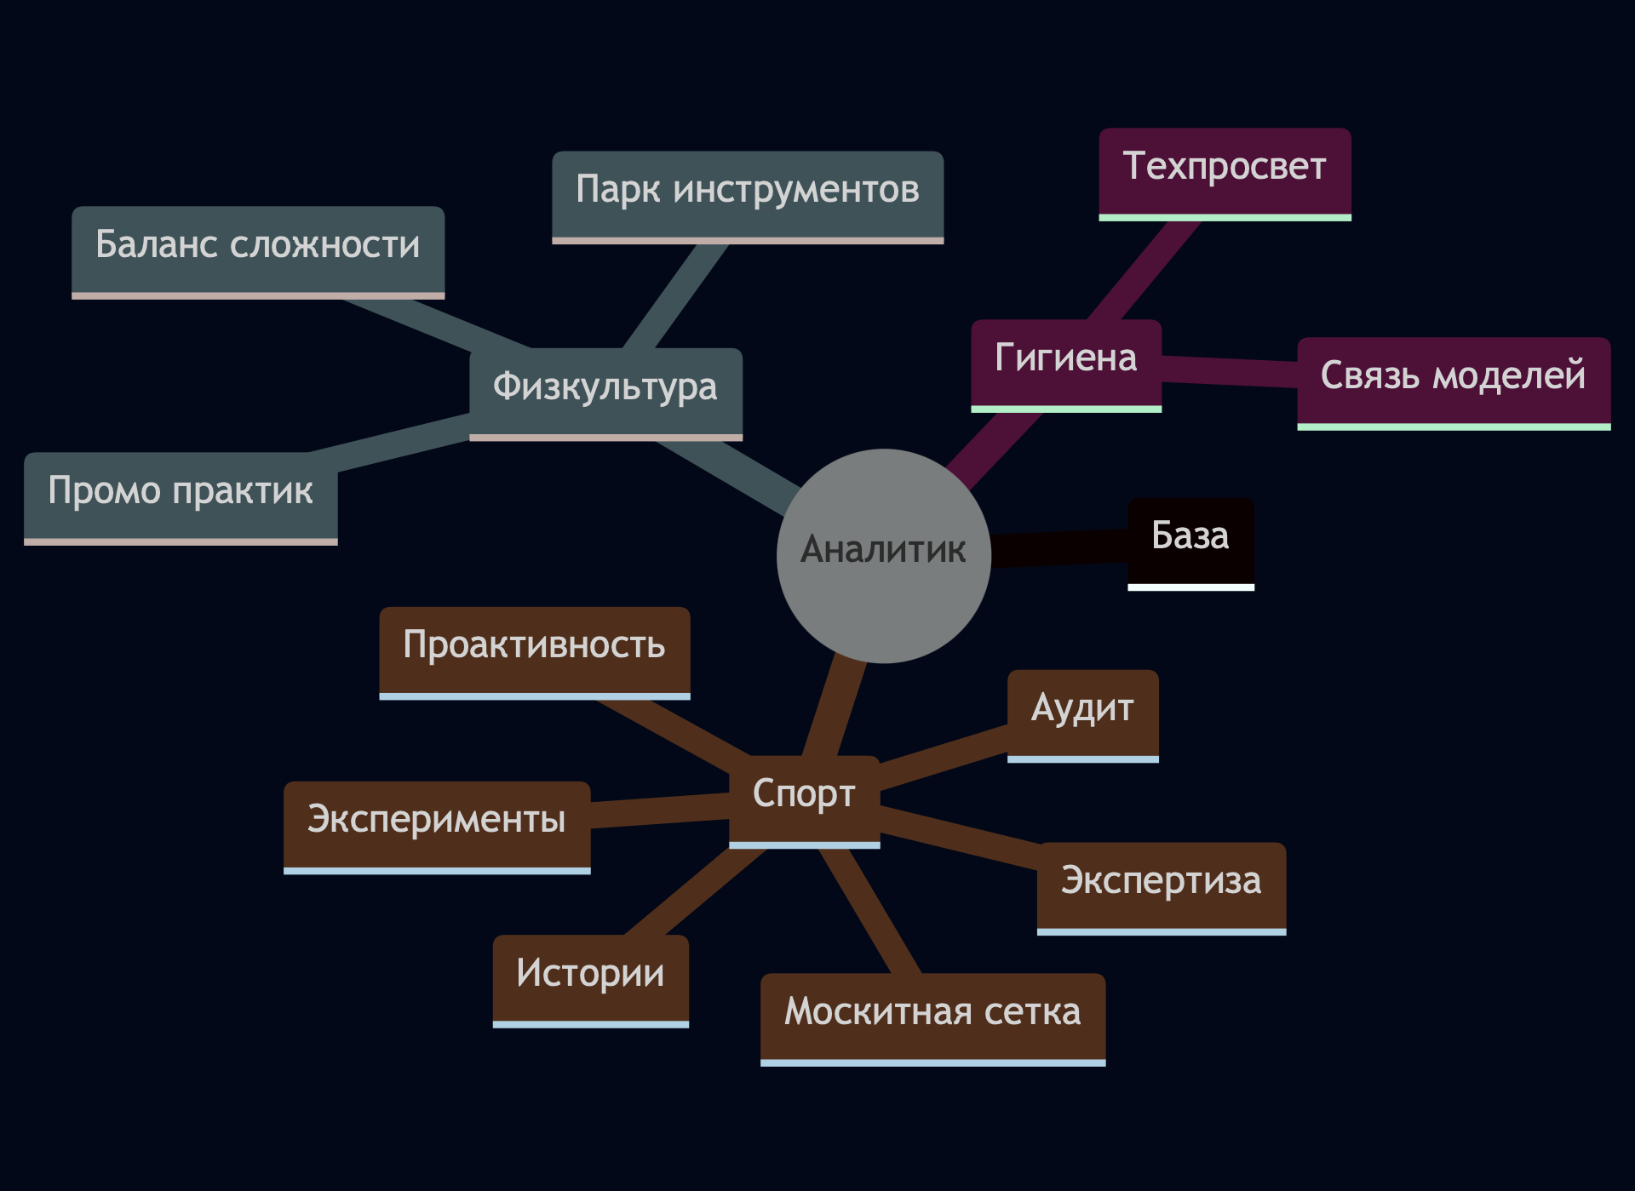
Итого
База — ~7%, Soft Skills — остальное

Slide 22



Обсудим?
sobakapav.ru
@olgapavlova

